Slide 1


基于波动贡献度的多维监测指标异常定位
--bocoiops 亿阳信通 技术架构部

Slide 2
1 团队介绍及竞赛成绩
2 挑战及应对方案
目录
3 详细方案
4 总结与展望

Slide 3
1
团队介绍与竞赛成绩
亿阳信通
成立于1995年，是国家科技部首批认定的全国重点高新技术企业和全国创新型企业，主要从事OSS系统、企业IT运营支撑系统、信息安全等方面的行业应用软件开发、解决方案提供和技术服务。经过二十多年的自主创新和技术积累，已发展为中国最大的应用软件开发商和行业解决方案提供商之一，在OSS领域居于龙头地位，解决方案和市场占有率均排名第一
技术架构部
作为公司技术核心部门，主要有以下职责：
1. 研究行业最新技术发展趋势，规划公司技术发展路线
2. 制定和实施公司重大技术决策和技术方案
3. 负责新技术的预研、创新及在试点产品中的落地、推广
4. 对各事业部项目中的关键问题和技术难题提供技术保障
目前，主导的云化架构，大数据方案及多款AIOps产品：故障预测、告警关联、根因分析等均已在运营商多省成功实施
陈晓峰 总体设计 亿阳信通CTO
北京邮电大学 硕士 计算机应用
李 杰 数据分析 AI架构师
2007年 国防科技大学 硕士 软件工程
崔世彬 数据分析、算法设计与实现 数据架构师
2004年 吉林大学 硕士 软件工程
于海鹏 数据分析、算法设计 AI算法工程师
2017年 北京科技大学 硕士 控制科学与工程

Slide 4
1
团队介绍与竞赛成绩
队伍名称：bocoiops
预赛成绩： 0.9401 预赛排名：1
决赛成绩: 0.9593 决赛排名：1
不同数据集，算法表现稳定一致，泛化能力强

Slide 5
1 团队介绍及竞赛成绩
2 挑战及应对方案
目录
3 详细方案
4 总结与展望

Slide 6
2
挑战及应对方案
定位精度
波动评价：提高评价函数的敏感性
预测算法：多种预测策略比较，选最佳方案。
计算效率
数据过滤：筛选有价值数据
搜索算法：数据层级多，结构复杂，重合度高

Slide 7
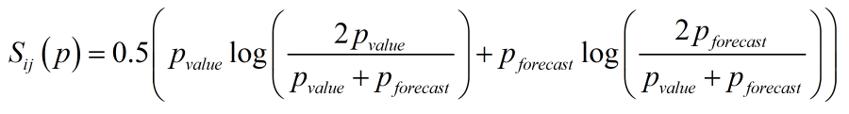
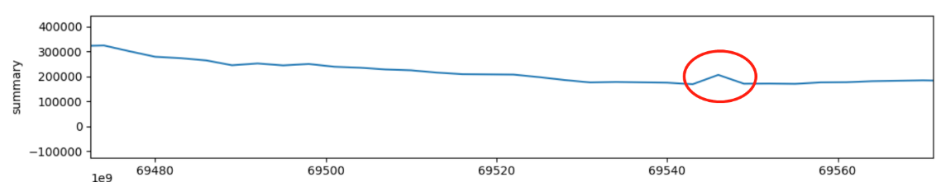

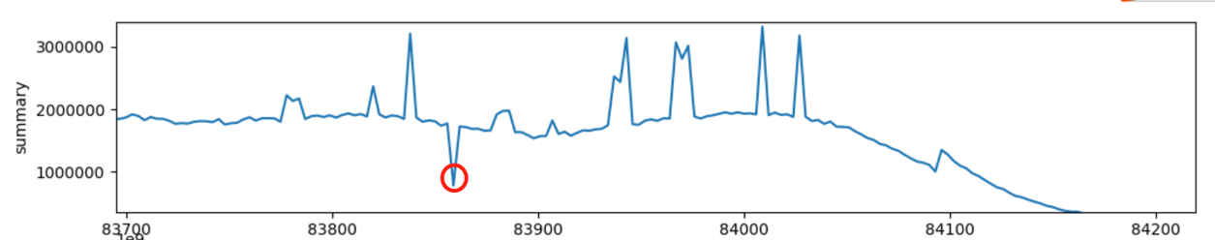
2
挑战及应对方案
挑战1：现有的评价函数不适合：异常表现有上升有下降，父子根因区分困难
方案1：参考Revenue debugging in advertising systems中的Surprise值
对波动特征的表达弱
方案2：参考KL散度
对数值下降的波动特征表达不明显
方案3：波动贡献度(Fluctuation Contribution)
提出了一个波动贡献度FC的概念和公式
1、更好地表达了指标下降趋势的特征
2、满足父子根因判定

Slide 8

2
挑战及应对方案
挑战2：数据预测：计算波动值时，必须要有该时间点的预测值。
同周期预测
LSTM预测
方案：使用加权均值方式
N和权重使用超参搜索方法得到
前N加权均值

Slide 9
2
挑战及应对方案
挑战3：计算数据量大，有异常数据，1分钟完成计算
数据集共4032个时间点，每个时间点组合累计：3175199
i | e | c | p | l
139 | 13 | 8 | 35 | 4
方案：根据奥卡姆剃刀原则进行数据过滤
经过异常数据处理、绝对差值贡献度过滤后，大幅降低数据计算量
原始数据
绝对差值贡献度过滤
滤掉大部分无价值点
根因判定
异常数据处理
解决unknown问题

Slide 10
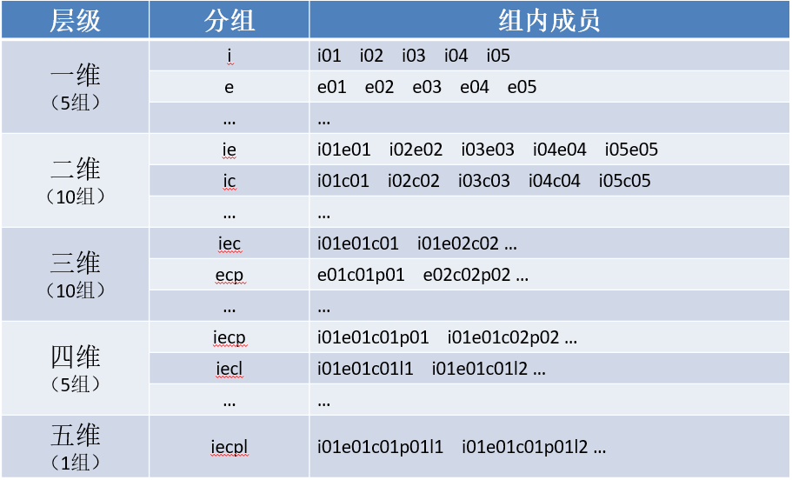
2
挑战及应对方案
挑战4：数据层级多，结构复杂，重合度高
优势：
1、降低搜索复杂度
2、快速区分父子根因
3、全量分组计算不易遗漏根因
方案：基于分组的两级根因定位算法
由于竞赛要求，一个时刻的异常根因只存在于同一个维度（或交叉维度中）
我们采用先按维度组合进行分组，再进行组内、组间两级根因判定的方案
维度组合分组
组内根因判定
将所有成员分组，得到参与根因判定的组
组内相对差值过滤
topN过滤
组间根因判定
汇总组成员的fc值，求max，得出根因

Slide 11
1 团队介绍及竞赛成绩
2 挑战及应对方案
目录
3 详细方案
4 总结与展望

Slide 12
3
详细方案-算法流程图
异常数据处理
数据预测
维度值汇聚
计算根因
输出结果
绝对差值贡献度过滤
组内计算FC值
组内根因判定
组间根因判定
维度分组

Slide 13
1 团队介绍及竞赛成绩
2 挑战及应对方案
目录
3 详细方案
4 总结与展望

Slide 14
4
总结与展望
1、进一步提升数据预测准确性和泛化能力，达到工程应用的标准
2、考虑使用半监督学习、强化学习等算法，自动发现最优参数
3、用集成方法结合其他根因定位方法，提升定位准确度

Slide 15
参考资料
序号 | 参考文献 | 参考内容
1 | R. Bhagwan, R. Kumar, and R. o. Ramjee, “Adtributor: Revenue debugging in advertising systems,” NSDI, 2014, pp. 43–55. | 参考kl散度，衡量相关性
2 | Q. Lin, J. Lou, H. Zhang, and D. Zhang, “idice: problem identification for emerging issues,” ICSE, 2016, ACM,, pp. 214–224. | 奥卡姆剃刀原则，数据剔除
3 | Yongqian Sun, Youjian Zhao, Ya su, et al., “HotSpot:Anomaly Localization for Additive KPIs withMulti-Dimensional Attributes”, IEEE Access, 2018. | 定义量化的指标，描述根因对KPI总量变化的影响程度

Slide 16
Q & A

